Slide 1
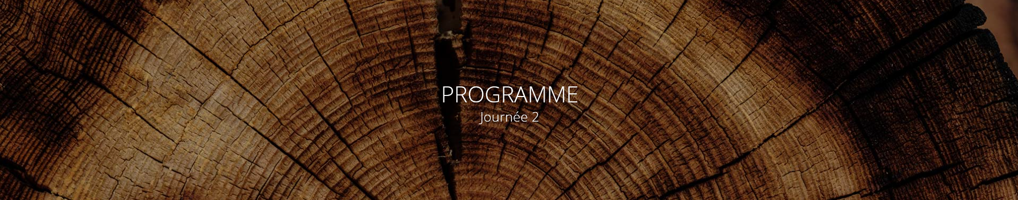
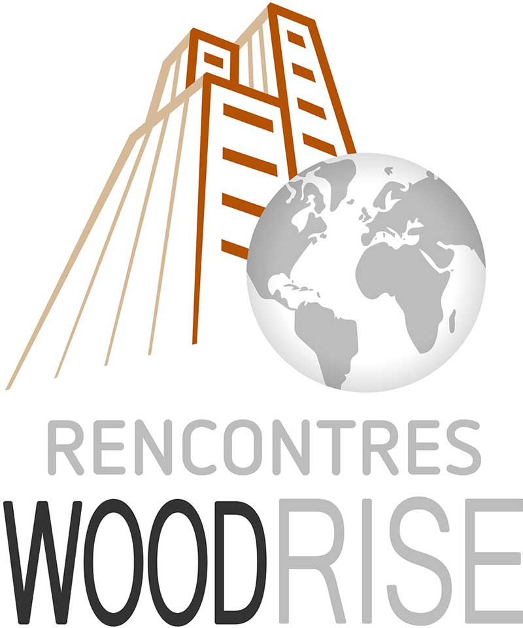
L’innovation et la formation
Un matériau et des métiers d’avenir
Introduction et modération
Claude Haegi
Président des Rencontres WoodRise et de Lignum Genève
Frédéric Pichelin
Responsable de l’Institut des Matériaux et des technologies du bois (HES Bois, Bienne)
Ernst Zürcher
Observateur scientifique, professeur et chercheur en science du bois

Slide 2
Acte 1 : Le potentiel d’un matériau encore largement inexploité
Quelles recherches pour quelles applications ? L’impact scientifique et économique de la recherche dans le domaine du bois.
Quelles sont les priorités de la France et de la Suisse en matière d’innovation dans le domaine du bois ? Quel rôle l’industrie joue-t-elle ? Les partenariats public/privé sont-ils performants ?
Le bois s’est libéré de son étiquette « de traditionnel » pour devenir un des composants les plus porteurs. Quels sont les marchés émergents ? Quelles innovations l’industrie et les organismes de recherche et de formation privilégient-ils pour les conquérir ?
Olin Bartlome
(Innovation Manager de S-Win (Swiss Wood Innovation Network) et Lignum Suisse)
La recherche en Suisse
Arnaud Godevin
(Directeur de l’Ecole Supérieure du Bois (ESB), Enseignement et recherche, Nantes)
La recherche en France
Philippe Thalmann
(Professeur EPFL, enseignement et recherche dans les domaines de l’économie, de l’environnement, du développement durable et des changements climatiques)
Le rôle de la recherche fondamentale
Pause café
Notes:
Olin Bartlome 08H45
Arnaud Godevin 09H05
Philippe Thalmann 09H25

Slide 3
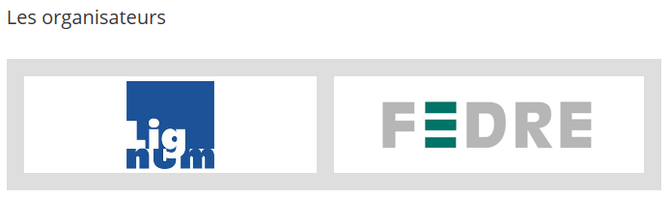
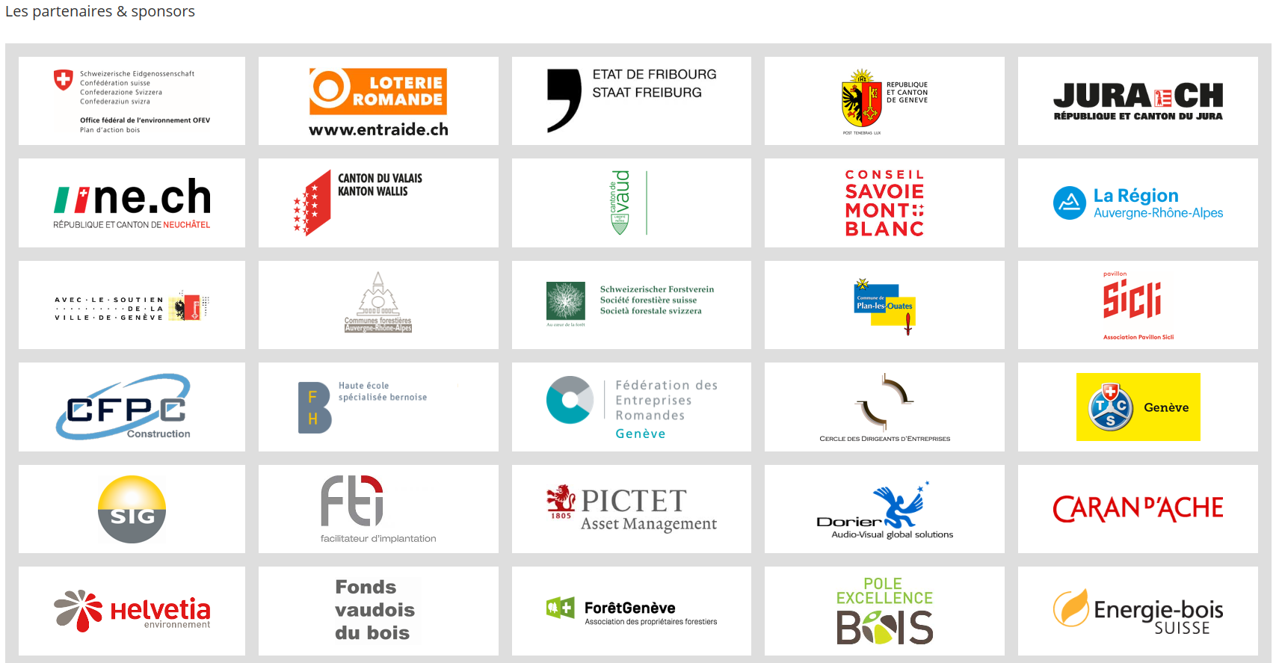
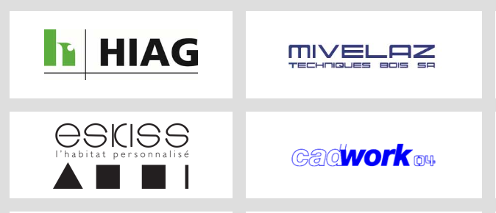



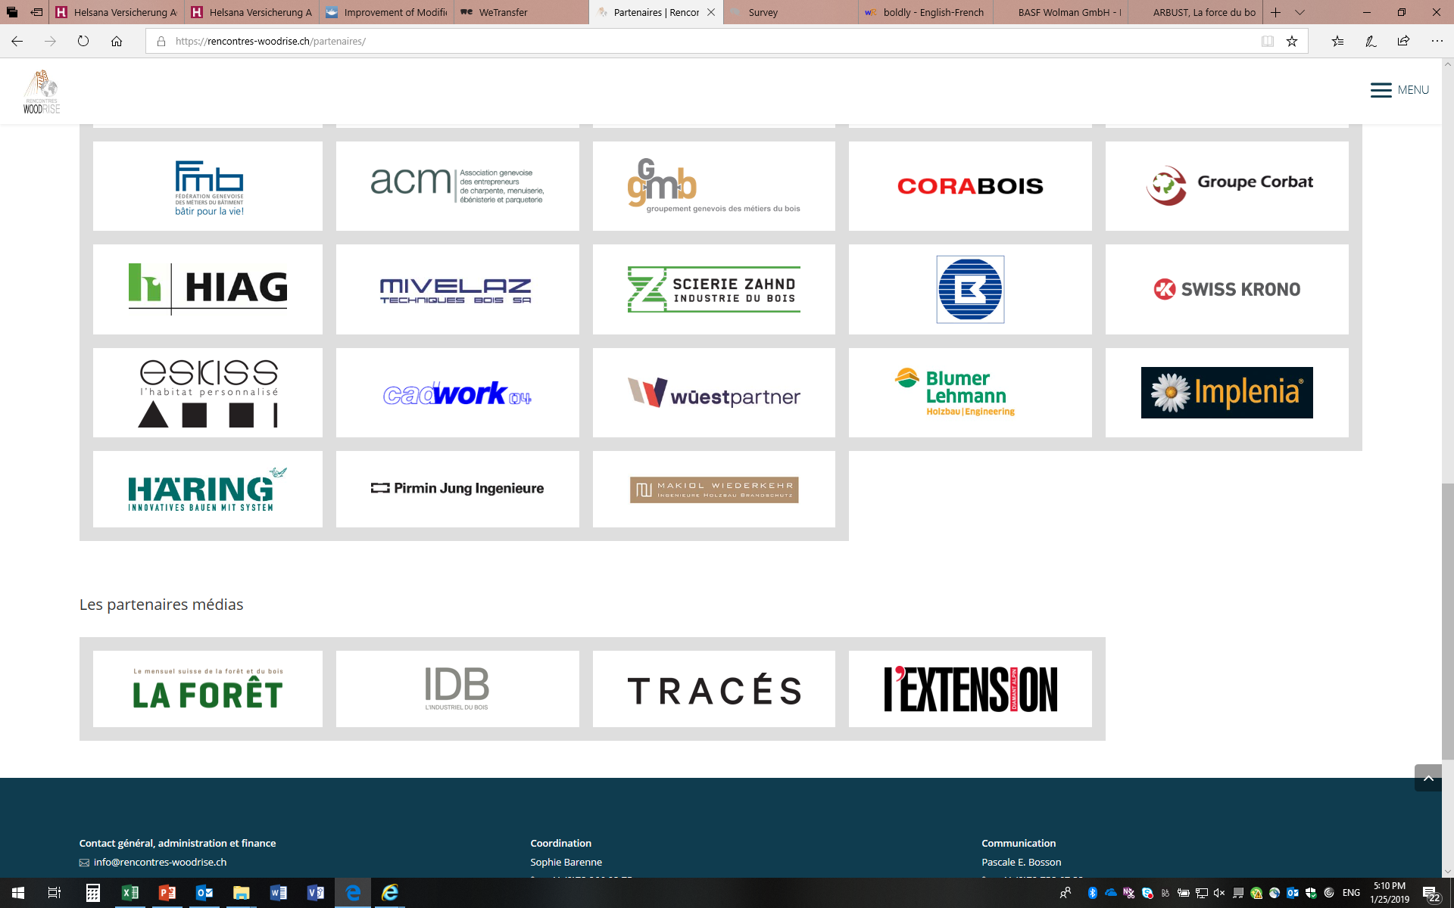
Merci à nos partenaires et sponsors

Slide 4
Acte 1 : Le potentiel d’un matériau encore largement inexploité
Quelles recherches pour quelles applications ? L’impact scientifique et économique de la recherche dans le domaine du bois.
Quels projets, pour quelle filière de demain ?
Marion Sanglard
(HES Bois Bienne, recherche en chimie des matériaux et chimie verte)
Coller le bois par la chimie verte : les adhésifs issus de ressources naturelles et renouvelables sont-ils une alternative aux adhésifs issus du pétrole ?
Stefan Zöllig
(DG de TS3 et Timber structures 3.0 fondateur de Timbatec ingéneurs bois )
En quoi la technologie TS3 et le collage frontal de panneaux de bois révolutionnent-ils la construction ?
Nicolas Henchoz
(Directeur du laboratoire EPFL, Ecole cantonale des Arts de Lausanne ( EPFL+ECAL LAB))
Bois densifié. Comment est-on parvenu à transformer les propriétés de bois tendre en celles du teck ou de l’ébène ?
Notes:
Marion Sanglard 10H15
Stefan Zöllig 10H30
Nicolas Henchoz 10H45

Slide 5
Acte 1 : Le potentiel d’un matériau encore largement inexploité
Quelles recherches pour quelles applications ? L’impact scientifique et économique de la recherche dans le domaine du bois.
Quels projets, pour quelle filière de demain ?
Fabienne Favre Boivin
(HES d’ingénierie et d’architecture de Fribourg)
Projet interreg Sylvo. Comment les ressources bois locales peu exploitées peuvent-elles se convertir en solution pour la filtration des micro et nano polluants contenus dans les eaux ?
Cyril Jiguet
(Co-fondateur et directeur de production de Weden, une matière nouvelle)
Design et écologie : comment le Weden, ce stratifié bois breveté, ouvre-t-il le champ des possibles dans l’univers du mobilier, du design et du packaging ?
Lucile Delaunay-Driquert
(Weidmann Group)
Quel est l’avenir, par exemple, du marché des microfibrilles de cellulose ?
Synthèse, discussion du panel
Wood-home (habitat), wood-city (ville durable), wood-health (bois santé), smart-wood (la connectivité)… Ces domaines d’application dessinent les contours des marchés du bois à qui l’économie durable réserve une large place.
À quel stade ces innovations en sont-elles ? Comment poursuivre leurs avancées ?
Notes:
Fabienne Favre Boivin 11H00
Cyril Jiguet 11H15
Lucile Delaunay-Driquert 11H30
Diplômée d’un master option papeterie obtenu au sein de l’institut Grenoble-INP Pagora, Lucile a travaillé pendant 5 ans pour le groupe international papetier Sappi, couvrant entre autre, l’optimisation de coûts et procédés, le blanchiment des pâtes à l’ozone et le développement de matériaux composites renforcés avec des fibres de bois. En 2016, elle déménage en Suisse pour rejoindre le département Weidmann Fiber Technology au sein du groupe Weidmann. Elle est actuellement en charge de la promotion et du développement d’applications ainsi que du support technique pour les microfibrilles de cellulose.
Les microfibrilles de cellulose sont obtenues à partir de pâte à papier, matière première de l’industrie papetière. Cette pâte, mise en suspension dans l’eau, est traitée mécaniquement de sorte à ouvrir la paroi cellulaire végétale et atteindre les fibres jusqu’à leur sous-structure de microfibrilles.
Les microfibrilles de cellulose forment en suspension un gel aqueux, composé d’un réseau désordonné de fibrilles. Ce gel présente des caractéristiques particulières telles qu’une capacité de rétention d’eau élevée, une haute viscosité et une importante surface spécifique, offrant ainsi un large choix d’applications.
On retrouve les microfibrilles de cellulose dans des domaines tels que la cosmétique, l’emballage, la construction, l’industrie du papier, etc. Elles jouent, entre autres, les rôles d’agent épaississant, d’améliorateur de résistance mécanique, de support d’actifs et de films protecteurs. Issues de ressources naturelles renouvelables, biodégradable, recyclable et neutre en carbone elles pourraient aider à la transition vers des produits plus écologiques.

Slide 6
Merci à nos partenaires et sponsors

Slide 7
Acte 2 : Rupture ? Innovation ? Progrès ?
Quelles avancées technologiques pour quel modèle de développement ? À qui l’évolution des matériaux et procédés bénéficie-t-elle ?
Avancée des techniques numériques de planification et de production
Eric Müller
(DG de Fagus Suisse, société WoodTech, Jura)
Comment convertir le hêtre, particulièrement présent en Suisse, en l’un des matériaux de construction les plus performants ?
Nadja Riedweg
(Co-directeur de l’initiative Bois et Foret 4.0, HES Bois Bienne)
Initiative forêt & bois 4.0. Comment les acteurs du réseau de valorisation du bois façonnent-ils leur mutation vers le numérique ?
David Mivelaz et Willy Berthoud
(Président de Mivelaz Techniques Bois, (Directeur associé de Cadwork (logiciel pour les certifiée CO₂ Engaged) professionnels de la construction bois)
Risques et bénéfices de la collaboration digitale, dit le BIM, dans la construction bois. Réflexions entre un entrepreneur sensible à la question, et son équipementier cadwork ?
Ce processus de partage d’informations en temps réel entre tous les intervenants d’un projet de construction constitue-t-il une avancée pour la filière du bois ou un levier de domination des gros acteurs sur les petits ?
Notes:
Eric Müller 13H30
Directeur de Fagus Suisse SA. Post Diplômé ETS en CIM option logistique et production, Post Diplômé ETS en Informatique. Avec un arrière plan technique et une longue carrière dans les technologies de l’information, je m’engage à fonds pour la durabilité à travers le projet Fagus Suisse SA.
Comment peut-on remplacer l'acier et le beton dans la construction d'immeubles à plusieurs étages par des matériaux renouvelables? La construction en bois est dans le trend mais nécessite des produits de haute performance afin de satisfaire aux exigences des Architectes et des Ingenieurs qui souhaitent construire des bâtiments aux structures filigranes et épurées. Le hêtre à des caractéristiques de solidité très intéressantes mais c'est une essence sauvage et difficile à travailler. Quels sont les innovations nécessaires afin de pouvoir s'en servir quand-même? Trouver des solutions à ces problématiques est le challenge que s'est fixé la Startup Fagus Suisse SA.
Marc-André Gonin 13H50
David Mivelaz et Willy Berthoud 14H10
Pour le prochain exposé ils sont 3. David est un entrepreneur connu dans la construction bois. Il est amené à collaborer très fréquemment avec d’autres entreprises B2B, comme avec une clientèle directe B2C. Un, Willy Berthoud, de la société cadwork SA, éditeur d’ une suite de logiciel, 19 solutions au total. Ils amènent tous deux des expériences et points de vue différents ou complémentaires sur l’évolution du BIM chez nous, dans la construction bois. Il a fallu une 3e personne, Christian Baumman, pour canaliser leurs échanges.
1. Alors ce sont les normes ou recommandations actuels qui ne correspondent pas suffisamment à la méthode Bois ?
2. Au final un grand problème à résoudre est la confidentialité, le copyright des données qui pose de grandes questions, voir freine l’emploi de la méthode BIM ?
3. On sent dans votre message que les mentalités doivent aussi se remettre en question?

Slide 8
Acte 2 : Rupture ? Innovation ? Progrès ?
Quelles avancées technologiques pour quel modèle de développement ? À qui l’évolution des matériaux et procédés bénéficie-t-elle ?
Synthèse et discussion
Mise en œuvre de nouveaux modèles économiques, standardisation des données, développement d’outils et de services, les approches innovantes devraient mobiliser toute la chaine du bois. Comment obtenir l’adhésion et fédérer l’ensemble des professionnels autour de nouvelles pratiques ?
Pause café
Notes:
14H55

Slide 9
Merci à nos partenaires et sponsors

Slide 10
Acte 3 : Adéquation des compétences aux nouveaux usages du bois
Comment peut-on favoriser l’intégration de l’innovation et des nouvelles technologies à tous les métiers du bois ?
La filière du bois est-elle suffisamment formée ?
Yves Weinand
(Directeur du laboratoire I-Bois de l’EPFL)
Les outils technologiques permettent aujourd’hui de percer les mystères de chaque tronc avant même leur coupe, un travail sur mesure, octroyant à chaque arbre une place unique. Comment ce procédé, émanant de l’EPFL impacte-t-il les entrepreneurs locaux ?
Notes:
Yves Weinand 15H45

Slide 11
Acte 3 : Adéquation des compétences aux nouveaux usages du bois
Comment peut-on favoriser l’intégration de l’innovation et des nouvelles technologies à tous les métiers du bois ?
Table ronde : « Comment les écoles intègrent-elles l’innovation dans les parcours de formation ? Comment favoriser l’innovation par le travail conjoint des disciplines ? »
Modératrice : Véronique Kämpfen, Directrice de la communication de la Fédération des Entreprises Romandes (FER)
Andrea Bernasconi, HES d’ingénierie et de gestion, Yverdon, VD, comité directeur S-WIN (Swiss Wood Innovation Network)
Arnaud Besserer, Maître de conférences et chercheur de l’École Nationale Supérieure des Technologies et Industries du Bois (ENSTIB)
Pierre-André Dupraz, Ing. EPFL, professeur HES associé à l’HEPIA, Haute Ecole du Paysage, d’Ingénierie et d’Architecture de Genève, en charge de la filière génie civil
Arnaud Godevin, Directeur de l’École Supérieurs du Bois de Nantes
René Graf, Directeur du Département Bois et génie civil de la BFH
Marc Lehmann, Doyen filière bois du Centre de Formation Professionnelle Construction (CFPC)
Notes:
16H15

Slide 12
L’innovation et la formation
Un matériau et des métiers d’avenir
Conclusions de la journée
Claude Haegi
Président des Rencontres WoodRise et de Lignum Genève
Frédéric Pichelin
Responsable de l’Institut des Matériaux et des technologies du bois (HES Bois, Bienne)
Ernst Zürcher
Observateur scientifique, professeur et chercheur en science du bois

